Slide 1
Системы уравнений
Способ подстановки

Slide 2
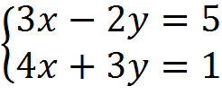

















Задача 1. Решить систему уравнений
выразим из первого уравнения 𝑦 через 𝑥
и подставим во второе

Slide 3






















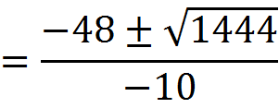

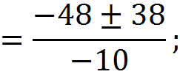







Задача 2.

Slide 4




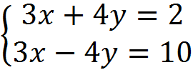










Задача 3.

Slide 5


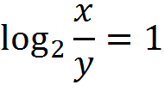
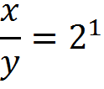





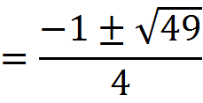
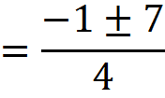


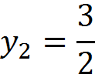
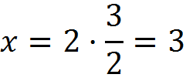
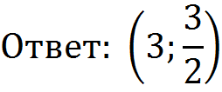
Задача 4.

Slide 6
Решение задач
стр. 135, № 460,461,462,464

Slide 7
Системы уравнений
Способ сложения

Slide 8
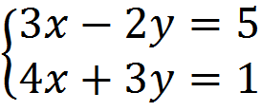


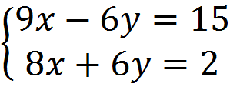












Задача 5.

Slide 9
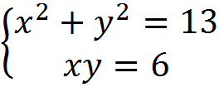

















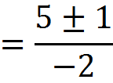
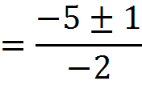








Задача 6.

Slide 10














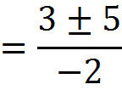




Задача 7.
Чтобы исключить 𝑥𝑦, умножим первое уравнение на 2 и сложим со вторым
Подставляем в первое уравнение

Slide 11
Решение задач
стр. 140, № 471,472,473

